Slide 1

Test Driven Development

Slide 2





Java, .Net, JS & Python
Associées aux attitudes craft
La culture du craft pour la livraison continue, du déploiement aux infra tout cela « as code »
Conseil
Mentoring et accompagnement
d’équipes
Repenser l'architecture
des applications pour les
rendre plus modulaire notamment dans un contexte move to cloud
Les services data doivent bénéficier aussi des attitudes craft, adaptés à leurs spécificités propres
Formation
Animations de trainings
(intra et inter) sur :
www.arolla.fr/training/

Slide 3




Qui suis-je ?
Thomas benard
Senior Software Programmer / Lead
11 ans d’expérience
Également Coach Technique, Formatteur, Validateur Technique
Thomas.benard@arolla.fr
@thomasbenarddev
https://github.com/thomasbenard
https://medium.com/thomas-benard

Slide 4
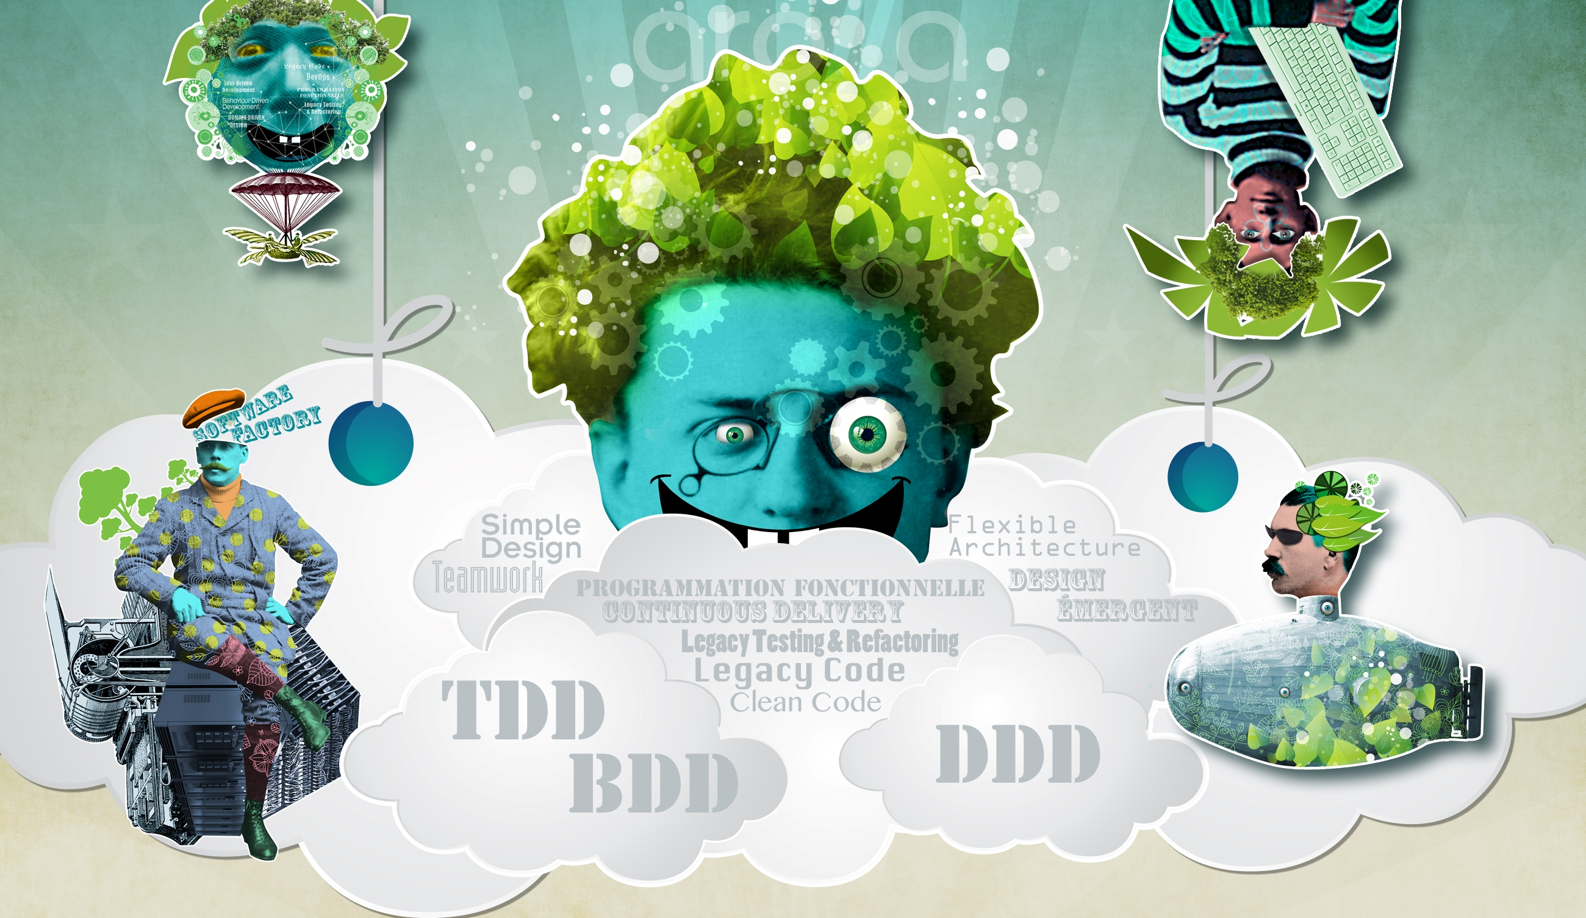
Why practicing TDD ?
Notes:
Sonder l’audience
Quels sont vos attentes ?
Quels sont les indicateurs qui feront que vous serez contents ?
// Sonder le niveau de connaissance des gens
// Noter les points, rebondir dessus durant la formation.
// Sonder l’humeur, « team moral »
// Identifier les gens qui ont été « obligé »
TODO : préparer des question punchlines
Avant de voir comment, voyons le pourquoi…
A votre avis ? Selon vous ? Sondage + Présentation des participants; marqueurs & tableau blanc
On peut d’ailleurs voir que TDD fait partie de l’ensemble des pratiques qui anime la communauté de Arolla…

Slide 5


Why practicing TDD ?
Notes:
- Plus un bug est détecté tard, plus il coute cher.
- IBM a mesuré le coût de correction en fonction de la phase projet.
-> Comment améliorer les choses ?
Relative Cost of Fixing Bug - Etude IBM … on le voit d’ailleurs bien au design du magnifique graphique…
https://www.researchgate.net/profile/Maurice_Dawson2/publication/255965523_Integrating_Software_Assurance_into_the_Software_Development_Life_Cycle_SDLC/links/02e7e52114e5e1ba71000000/Integrating-Software-Assurance-into-the-Software-Development-Life-Cycle-SDLC.pdf?origin=publication_detail
→ Arnaud

Slide 6
Why practicing TDD ?
Case studies were conducted with three development teams at Microsoft and one at IBM that have adopted TDD.
The results of the case studies indicate that the pre-release defect density of the four products decreased between 40% and 90% relative to similar projects that did not use the TDD practice.
Subjectively, the teams experienced a 15–35% increase in initial development time after adopting TDD.
https://link.springer.com/article/10.1007%2Fs10664-008-9062-z
Notes:
→ Parler de nos expériences autour des bugs

Slide 7
What is TDD ?

Slide 8

« RED, GREEN, REFACTOR »
RED
Write
a failing test
Eliminate
redundancy
REFACTOR
GREEN
Make
the test pass
Notes:
Failing test == NO CODE without a failing test
Make the test pass == Make it work; as simple as possible
Refactor == Make it better
Arnaud

Slide 9
« RED, GREEN, REFACTOR »
RED
Write
a failing test
Declare & name
Arrange – Act - Assert
Eliminate
redundancy
REFACTOR
GREEN
Make
the test pass
Remove Fake
Remove Code Smell
Improve Design
No New Functionality
Implement solution
Fake it
Notes:
Failing test == NO CODE without a failing test
Make the test pass == Make it work; as simple as possible
Refactor == Make it better
Writing a failing test tells you: what problem you are solving, if your design is inconvenient
Getting to Green: makes you write only just enough; AVOID over design & code bloat (explosion et dissémination de code)
-> Arnaud

Slide 10
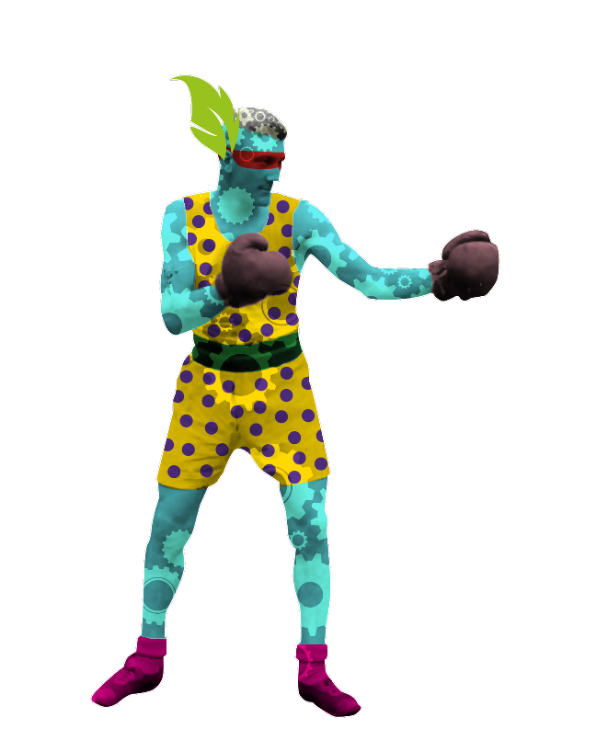
Baby Steps
Notes:
Baby steps are better than no steps at all…
Faire apparaitre la complexité détail après détail.
Quand on bloque, que le problème est trop gros, trouver une étape plus petite
-> réduire la complexité
-> Réda

Slide 11
Baby Steps
Notes:
Baby steps are better than no steps at all…
Faire apparaitre la complexité détail après détail.
Quand on bloque, que le problème est trop gros, trouver une étape plus petite
-> réduire la complexité
-> Réda

Slide 12

Slicing
Notes:
Un concept à la fois, on découpe; on découpe en micro-fonctionnalité
<troll>Du self micro-management !</troll>
Le code de prod doit répondre à tous les aspect du problème en une fois.
Un code de tests décrit un *seul * aspect du problème à la fois.
→ l’art de bien découper le probleme → Réda

Slide 13

Leap Year
Notes:
Demo, show time!!
LIVE CODING par le formateur…

Slide 14
Leap Year
Write a function that returns true or false depending on whether its input integer is a leap year or not
A leap year is divisible by 4, but is not otherwise divisible by 100
Notes:
// A FAIRE PAR LES FORMATEURS
Gregorian Calendar since 1582 (avant c’était le calendrier Julien)
Ecrire un test qui echoue permet d’indiquer quel est le problème que l’on souhaite résoudre
Quel est le plus petit incrément que l’on pourrait aborder ?
Réda ( code la function )
Arnaud

Slide 15
Leap Year
Write a function that returns true or false depending on whether its input integer is a leap year or not
A leap year is divisible by 4, but is not otherwise divisible by 100
Unless it is also divisible by 400
Notes:
// A FAIRE PAR LES FORMATEURS
Gregorian Calendar since 1582 (avant c’était le calendrier Julien)
Ecrire un test qui echoue permet d’indiquer quel est le problème que l’on souhaite résoudre
Quel est le plus petit incrément que l’on pourrait aborder ?

Slide 16
Leap Year
Write a function that returns true or false depending on whether its input integer is a leap year or not
A leap year is divisible by 4, but is not otherwise divisible by 100
Unless it is also divisible by 400
1996 →
2001 →
2000 →
1900 →
Notes:
Gregorian Calendar since 1582 (avant c’était le calendrier Julien)
Passage du 5 au 15 octobre 1582.
1584, première année bissextile officielle.
Ecrire un test qui echoue permet d’indiquer quel est le problème que l’on souhaite résoudre
Quel est le plus petit incrément que l’on pourrait aborder ?
Quelques exemples ?
2001 – typical common year should_detect_a_common_year
1996 – typical leap year
1900 – an atypical common year
2000 – an atypical leap year
Faire une pause ?

Slide 17
Leap Year
Write a function that returns true or false depending on whether its input integer is a leap year or not
A leap year is divisible by 4, but is not otherwise divisible by 100
Unless it is also divisible by 400
1996 → Typical leap year
2001 →
2000 →
1900 →
Notes:
Gregorian Calendar since 1582 (avant c’était le calendrier Julien)
Passage du 5 au 15 octobre 1582.
1584, première année bissextile officielle.
Ecrire un test qui echoue permet d’indiquer quel est le problème que l’on souhaite résoudre
Quel est le plus petit incrément que l’on pourrait aborder ?
Quelques exemples ?
2001 – typical common year should_detect_a_common_year
1996 – typical leap year
1900 – an atypical common year
2000 – an atypical leap year
Faire une pause ?

Slide 18
Leap Year
Write a function that returns true or false depending on whether its input integer is a leap year or not
A leap year is divisible by 4, but is not otherwise divisible by 100
Unless it is also divisible by 400
1996 → Typical leap year
2001 → Typical common year
2000 →
1900 →
Notes:
Gregorian Calendar since 1582 (avant c’était le calendrier Julien)
Passage du 5 au 15 octobre 1582.
1584, première année bissextile officielle.
Ecrire un test qui echoue permet d’indiquer quel est le problème que l’on souhaite résoudre
Quel est le plus petit incrément que l’on pourrait aborder ?
Quelques exemples ?
2001 – typical common year should_detect_a_common_year
1996 – typical leap year
1900 – an atypical common year
2000 – an atypical leap year
Faire une pause ?

Slide 19
Leap Year
Write a function that returns true or false depending on whether its input integer is a leap year or not
A leap year is divisible by 4, but is not otherwise divisible by 100
Unless it is also divisible by 400
1996 → Typical leap year
2001 → Typical common year
2000 → Atypical leap year
1900 →
Notes:
Gregorian Calendar since 1582 (avant c’était le calendrier Julien)
Passage du 5 au 15 octobre 1582.
1584, première année bissextile officielle.
Ecrire un test qui echoue permet d’indiquer quel est le problème que l’on souhaite résoudre
Quel est le plus petit incrément que l’on pourrait aborder ?
Quelques exemples ?
2001 – typical common year should_detect_a_common_year
1996 – typical leap year
1900 – an atypical common year
2000 – an atypical leap year
Faire une pause ?

Slide 20
Leap Year
Write a function that returns true or false depending on whether its input integer is a leap year or not
A leap year is divisible by 4, but is not otherwise divisible by 100
Unless it is also divisible by 400
1996 → Typical leap year
2001 → Typical common year
2000 → Atypical leap year
1900 → Atypical common year
Notes:
Gregorian Calendar since 1582 (avant c’était le calendrier Julien)
Passage du 5 au 15 octobre 1582.
1584, première année bissextile officielle.
Ecrire un test qui echoue permet d’indiquer quel est le problème que l’on souhaite résoudre
Quel est le plus petit incrément que l’on pourrait aborder ?
Quelques exemples ?
2001 – typical common year should_detect_a_common_year
1996 – typical leap year
1900 – an atypical common year
2000 – an atypical leap year
Faire une pause ?

Slide 21
FooBarQix
Notes:
KATA
2 itérations de 20min

Slide 22
Kata - FooBarQix
For a given natural number greater than zero, you must return:
« Foo » if the number is divisible by 3
« Bar » if the number is divisible by 5
« Qix » if the number is divisible by 7
« FooBarQix » if the number is divisible by 3, by 5 and by 7
The same number if no other requirement is fulfilled
Notes:
TODO : ajouter les occurences !
Déplacer les divisions dans leur propre API
Faire les occurences à coté des divisions
Garder l‘API d‘origine pour l‘intégration des deux fonctionnalités.
Baby Steps!!
Quel est le plus petit incrément que l’on pourrait aborder ?

Slide 23

Advanced
Mode
Notes:
KATA

Slide 24
Kata - FooBarQix
For a given natural number greater than zero, you must return: the concatenation of previous calculation with symbol occurrence in the given number
3 → « FooFoo » :-D
5 → « BarBar » :-P
7 → « QixQix »
537 → « FooBarFooQix »
17 → « 17Qix »
Got it ? → Let’s do it !
Notes:
L’idée de ce kata et qu’en ajoutant un nouvelle fonctionnalité à l’api d’origine, elle devient une api plus complexe, ça change le design de l’application donc les tests : L’api concatène les multiples et les occurrences. On a 3 responsabilités.
Mes solutions sont :
Une API et tous les tests sont sur elle et 3 donne FooFoo (un multiple et une occurrence). Les valeurs a trouver pour faire des tests isoler sont assez exotiques.
Une API et des sous fonctions testables mais non publiques (un graal)
Trois API, trois ensembles de tests (un autre graal).

Slide 25
Fraction
Notes:
KATA
2 itérations de 20min

Slide 26
Kata - Fraction
Write a program that implements the addition of fractions
A Fraction is value object, once created it cannot be mutated. The add method must return a new Fraction instance.
Fraction must be reduced. An implementation of the greatest common divisor (GCD) is provided.
Notes:
Baby Steps!!
Quel est le plus petit incrément que l’on pourrait aborder ?
TODO : lister les baby steps

Slide 27
Kata - Fraction
static int gcd(int a, int b) {
return b == 0 ? a : gcd(b, a % b);
}
var gcd = function(a, b) { return b == 0 ? a : gcd(b, a % b); };
Notes:
Baby Steps!!
Quel est le plus petit incrément que l’on pourrait aborder ?
Pause

Slide 28

?
Mock
?
Dummy
?
Fake
Stub
Spy
Notes:
-Reda

Slide 29
Dummy
interface UserService {
User getById(Id userId);
}
class DummyUserService implements UserService {
public User getById(Id userId) {
return null;
}
}
Notes:
Dummy: on a un contrat à remplir, mais on ne s’intéresse pas à comment elle sera utilisée, ni même si elle sera utilisée
-

Slide 30
Dummy
interface UserService {
User getById(Id userId);
}
class DummyUserService implements UserService {
public User getById(Id userId) {
throw new RuntimeException ("WAT!");
}
}
Notes:
Dummy: on a un contrat à remplir, mais on ne s’intéresse pas à comment elle sera utilisée, ni même si elle sera utilisée

Slide 31
Stub
interface UserService {
User getById(Id userId);
}
class StubUserService implements UserService {
final User user;
public User getById(Id userId) {
return user;
}
}
Notes:
Stub: pas d’intelligence, mais elle renvoie exactement ce que l’on attend comme résultat.
-Arnaud

Slide 32
Fake
interface UserService {
User getById(Id userId);
}
class FakeUserService implements UserService {
final List<User> users;
public User getById(Id userId) {
return users.stream()
.filter(u -> u.id == userId)
.first()
.orElse(null);
}
}
Notes:
Fake: la version un peu intelligente du stub, mais elle renvoie exactement ce que l’on attend comme résultat.
Si l’on parle de Repository ou de DAO/DAL, on peut considérer les représentations « en mémoire » comme des Fakes, ils possèdent une partie de l’intelligence requise sans être
-Reda

Slide 33
Spy
interface UserService {
User getById(Id userId);
}
class SpyUserService implements UserService {
boolean methodInvoked = false;
final User user;
public User getById(Id userId) {
this.methodInvoked = true;
return user;
}
}
Notes:
Comme un Stub ou un Fake, mais en plus on pourra récupérer des informations sur l’appel qui a été effectué une fois le code appellé.
Interêt, sur du code legacy il n’est pas toujours évident de « Faké » certain service car il y a beaucoup de règles métiers au même endroit et mal isolées/découpées, il peut donc être intéressant dans un premier temps d’espionner une implémentation réelle
-Arnaud

Slide 34
Spy
interface UserService {
User getById(Id userId);
}
class SpyUserService implements UserService {
final UserService realService;
public User getById(Id userId) {
this.methodInvoked = true;
return realService.getById(userId);
}
}
Notes:
Comme un Stub ou un Fake, mais en plus on pourra récupérer des informations sur l’appel qui a été effectué une fois le code appellé.
Interêt, sur du code legacy il n’est pas toujours évident de « Faké » certain service car il y a beaucoup de règles métiers au même endroit et mal isolées/découpées, il peut donc être intéressant dans un premier temps d’espionner une implémentation réelle pour s’assurer qu’elle est correctement appelée.

Slide 35
Mock
interface UserService {
User getById(Id userId);
}
class MockUserService implements UserService {
final Id expectedId;
final User user;
boolean methodInvoked = false;
public User getById(Id userId) {
if(userId != expectedId)
throw new AssertionException();
this.methodInvoked = true;
return user;
}
}
Notes:
Version complète: une implémentation qui peut se substituer complétement, et dont on peut vérifier:
1/ le nombre d’appel
2/ les paramètres passés lors de chaque appel…
3/ s’assurer que les paramètres passés sont ceux attendus…
Ils deviennent plus compliqué à implémenter directement, et on fait alors appel généralement à des librairies de substitution…
https://martinfowler.com/articles/mocksArentStubs.html
-Reda

Slide 36
Stub
Spy
Mock
…
sinon.js
Notes:
-Arnaud

Slide 37
Train
Reservation
Notes:
KATA
3 itérations de 20min
Puis pause déjeuner
Suite l’après-midi

Slide 38
Kata – Train reservation
Railway operators aren't always known for their use of cutting edge technology, and in this case they're a little behind the times. The railway people want you to help them to improve their online booking service. They'd like to be able to not only sell tickets online, but to decide exactly which seats should be reserved, at the time of booking.
You're working on the "TicketOffice" service, and your next task is to implement the feature for reserving seats on a particular train. The railway operator has a service-oriented architecture, and both the interface you'll need to fulfill, and some services you'll need to use are already implemented.
Business Rules around Reservations
There are various business rules and policies around which seats may be reserved. For a train overall, no more than 70% of seats may be reserved in advance, and ideally no individual coach should have no more than 70% reserved seats either. However, there is another business rule that says you must put all the seats for one reservation in the same coach. This could make you and go over 70% for some coaches, just make sure to keep to 70% for the whole train.
!
https://github.com/emilybache/KataTrainReservation
Notes:
Train reservation kata
TODO : voir la version par @tpierrain

Slide 39
Notes:
Expliquer brièvement l’intérêt des bouquins

Slide 40
Titre

Slide 41
Titre
Sous-titre
Blabla 1
Texte de l’intervention
Item 1
Sous item 2
Blabla
Texte de l’intervention

